Slide 2

AIOD
Artificial Intelligence-on-Demand

Slide 3
Agenda
Anforderungen
Lifecycle
Aufbau
Kommunikation
Demo
Ausblick

Slide 4




Anforderungen
Sichere Netzwerkkommunikation über Middleware
Image-Container Programmierung mit Docker
Auswahl mehrerer KI-Funktionen
Abkapselung des Webservice von dem KI-Server
Notes:
Abkapselung des Webservice von dem KI-Server
Stark eingeschränkte Softwareabhängigkeiten (TensorFlow) kann isoliert in eigener Umgebung laufen
Eine Zentrale Recheneinheit für viele Geräte, die mit geringen Hardware Anforderungen auskommen

Slide 5
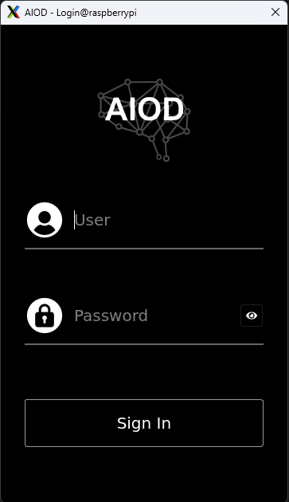
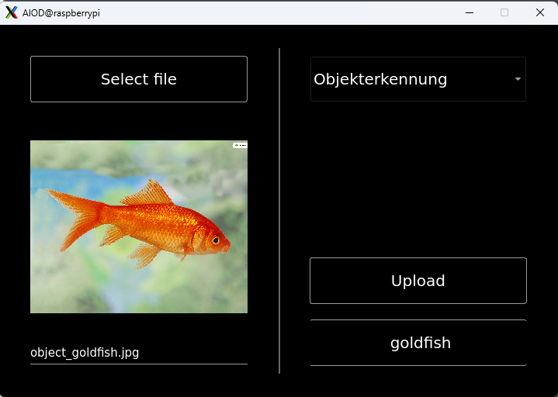
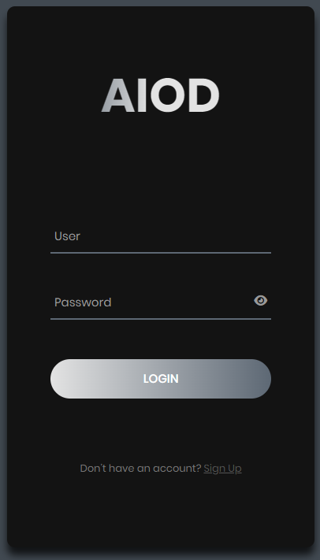
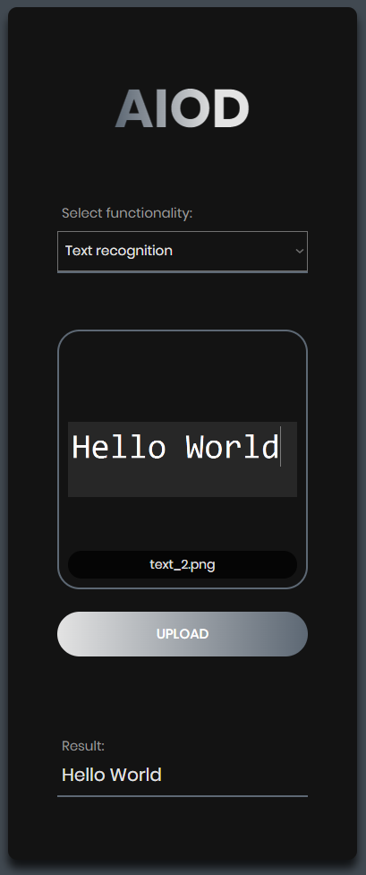


Lifecycle
Nativ (V 1.0)
Webbasiert (V 2.0)
V 3

Slide 6



Aufbau
Flask Container
MQTT Container
KI Container
...
Client
Webserver
MQTT Broker
KI-Server
Modell 1
Modell 2
Modell n
Docker Compose

Slide 7








Kommunikation: Authentifizierung
User
Client
Webserver
Broker
KI-Server
data input
authentication request
authentication request
authentication response
assign port and topic
authentication response
authentication response
redirect to /home

Slide 8
Kommunikation: Anfrage
User
Client
Webserver
Broker
KI-Server
select file
upload file
publish data
topic: function
topic: media_type
topic: byte_array
subscribe
topic: function
topic: media_type
topic: byte_array
compute the result
return result
return result
return result
select file

Slide 9



Schwierigkeiten (gelöst)
URL Manipulation: Funktionszugriff ohne Authentifizierung
Implementierung des Kommunikationsprotokolls mittels MQTT
Docker
  Docker Compose Name Mapping -> statische IP-Adresse vergeben
  Docker Image für Raspberry Pi
  Auswahl an fertigen KI-Modellen (mit entsprechender TF-Version)
  QT-GUI aus dem Docker visualisieren

Slide 10
Demo

Slide 11





Ausblick
Weitere (selbst erstellte) KI-Funktionen implementieren:
  ASCII-Art Generator
  Math Solver
  Kompositions KI
Cluster einbinden
Performance Optimierungen
  Hardware -> Nvidia Jetson Nano
  Software -> Kommunikation über weniger Topics
Registrierfunktion
Sichere Kommunikation zwischen Client und Webserver
  Eigenes HTTPS Zertifikat erstellen

